Slide 1


Slide 2

هدف المحاضرة
التعريف بمصطلح العنف ضد المرأة
الوقوف على أهم إشكاله.
معرفة أهم الأسباب المؤدية إلى ظاهرة العنف ضد المرأة.
الوقوف على أهم أثار انعكاس تلك الظاهرة على المجتمع.
وضع مقترحات وحلول لهذه الظاهرة الاجتماعية.

Slide 3
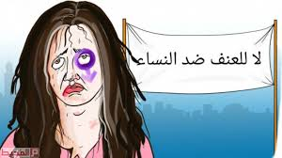
ما معنى العنف ضد المرأة؟
العُنْف لغةً : يعني الشدّة والقسوة
العنف اصطلاحاً : يعني استخدام
القوة بطريقة غير قانونية، أو التهديد من أجل التسبّب بالضرر والأذى للآخرين
اما العنف ضد المرأة أو العنف ضد النساء : وكما يُعرف باسم العنف القائم على نوع الجنس، هو مصطلح يستخدم بشكل عام للإشارة إلى أي أفعال عنيفة تمارس بشكل متعمد أو بشكل استثنائي تجاه النساء. ومثله كجرائم الكراهية، اذ يستند إلى جنس الضحية كدافع رئيسي وقد يكون جسمي أو نفسي.

Slide 4
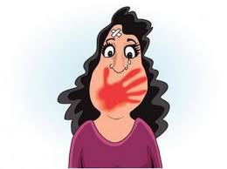
عرّفت الجمعية العامة للأمم المتحدة "العنف ضد النساء" على أنه "أي اعتداء ضد المرأة مبني على أساس الجنس، والذي يتسبب بإحداث إيذاء أو ألم جسدي، جنسي أو نفسي للمرأة، ويشمل أيضاً التهديد بهذا الاعتداء أو الضغط أو الحرمان التعسفي للحريات، سواء حدث في إطار الحياة العامة أو الخاصة.«
وحدّدت منظمة الصحة العالمية العنف ضد المرأة : بمجموعة من الأعمال القسرية الجنسيّة والنفسيّة والبدنيّة المستخدمة ضدها من الأزواج والإباء أو الأبناء أو الأخوة الذكور.

Slide 5
عليه يمكن القول بان العنف ضد النساء والفتيات يعد أحد أكثر انتهاكات حقوق الإنسان انتشارًا في العالم، حيث يحدث على نحو يومي، مرارًا وتكرارا، في كافة أرجاء العالم. وله عواقب جسدية واقتصادية ونفسية خطيرة قصيرة وطويلة الأجل على النساء والفتيات، مما يحول دون مشاركتهن الكاملة والمتساوية في المجتمع. ولا يمكن قياس تأثيره، سواء في حياة الأفراد والأسر والمجتمع ككل وذلك لما يترتب عليه من اثار سلبية اجتماعية واقتصادية وصحية.
العنف ضد المرأة لا يرتبط بثقافة اوعرف او طبقة اجتماعية، بل اصبح ظاهرة عامة.

Slide 6
اشكال العنف ضد المرأة ...

Slide 7
ومن اشكال العنف ضد المرأة ايضا ...

Slide 8
اسباب العنف ضد المرأة ؟

Slide 9
فضلا عن الاسباب التالية :

Slide 10
نتائج العنف ضد المرأة ؟

Slide 11
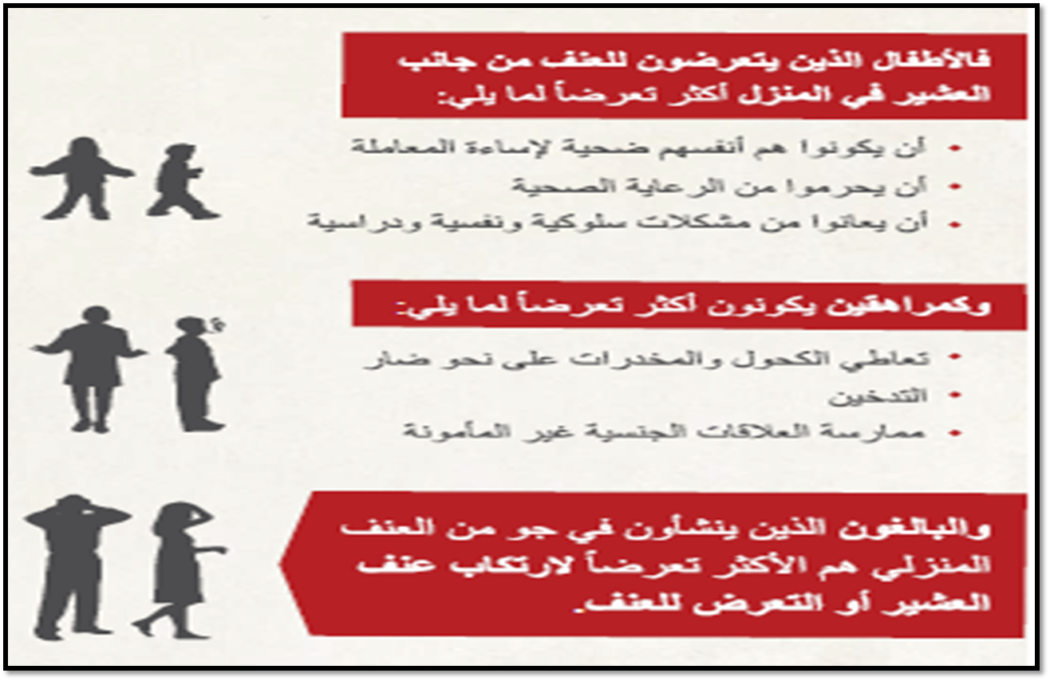
الوقوف على أهم أثار انعكاس تلك الظاهرة على المجتمع

Slide 12
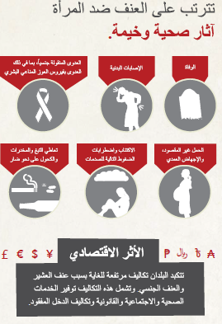

Slide 13
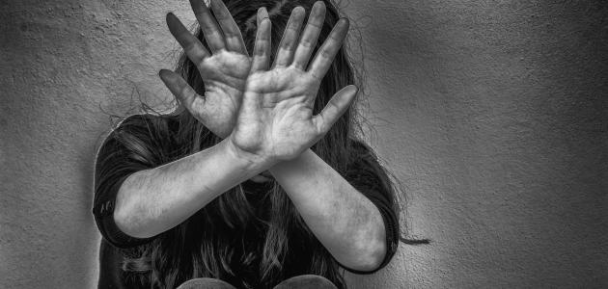
الآثار الجسدية للعنف ضد المرأة
الآثار النفسية للعنف ضد المرأة
الآثار الاقتصادية للعنف ضد المرأة
الآثار الأسرية للعنف ضد المرأة على الأطفال
آثار العنف ضد المرأة على الوضع الأسري

Slide 14
بعض الحلول للقضاء على العنف ضد المرأة
المصادقة على اتّفاقية القضاء على جميع أشكال العنف ضد المرأة.
معاقبة كلّ من يمارس العنف ضد المرأة وفقاً للقوانين والتشريعات، وتعويض النساء التي تعرّضت للعنف عن الأضرار التي لحقت بهنّ.
تطوير نهج وقائي، وتدابير قانونية، وسياسية، وإدارية، وثقافية شاملة لتعزيز حماية المرأة من جميع أشكال العنف
الاهتمام بقطاع التعليم لتعديل السلوكيات الاجتماعية، والثقافية، والتخلّص من الممارسات الخاطئة ضد المرأة.
الاستماع لتجارب النساء اللّواتي تعرّضن للعنف، والاستجابة لاحتياجاتهنّ.

Slide 15

تدريب المرأة وتعزيز قدرتها على كسب المال، إلى جانب دعم أسرتها.
توعية المجتمع بسلبيات الزواج المبكّر والزواج القسري.
تشجيع مشاركة المرأة في العملية السياسية والتنمية الاقتصادية.
الإبلاغ عن أيّ شكل من أشكال العنف ضد المرأة عند التعرّض له أو مشاهدته.
احترام شريكة الحياة حتى عند اختلاف الآراء، والاستفسار دائماً عن احتياجاتها

Slide 16
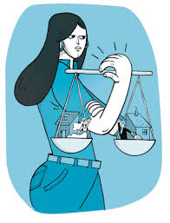
الوقاية من العنف ضد المرأة
أفضل طريقة لإنهاء العنف ضد المرأة هي الوقاية منه، ومنع حدوثه منذ البداية، ويكون ذلك من خلال معالجة أسبابه، وذلك من خلال:
تحقيق المساواة بين الجنسين، وتعزيز علاقات الاحترام المتبادل بينهما.
تمكين المرأة في المجتمع.
منح المرأة جميع حقوقها الإنسانية.
جعل المنزل والأماكن العامة آمنة للنساء.
تعزيز استقلال المرأة الاقتصادي.
زيادة مشاركة المرأة في عمليات صنع القرار.
زيادة الوعي، وتثقيف المجتمع حول هذه القضية من خلال وسائل الإعلام ومواقع التواصل الاجتماعي.

Slide 17
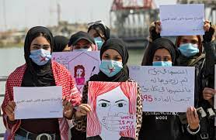
السؤال المهم..
ما دور الرجل في القضاء على العنف ضد المرأة في مجتمعنا ؟؟؟

Slide 18
شكرا لحسن إصغائكم

